Slide 1

BÁO CÁO TIẾN ĐỘ
ĐẠI HỌC QUỐC GIA THÀNH PHỐ HỒ CHÍ MINH
ĐẠI HỌC KHOA HỌC TỰ NHIÊN
Khoa Điện tử - Viễn thông
CBHD: PGS. TS. Nguyễn Văn Hiếu
HVCH: Võ Tấn Minh Khôi
TP. HỒ CHÍ MINH, 2025

Slide 2
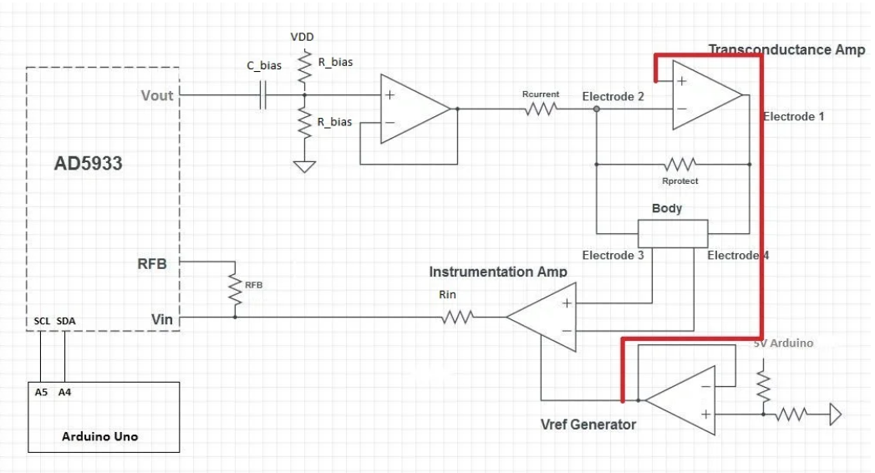
Thay đổi ở mạch EIM
Mục tiêu ban đầu: Sử dụng AD5933 để thiết kế lại mạch đo 4 điện cực.
Nội dung thay đổi: từ 100kHz → Thấp nhất: 1 Mhz
AD5933 không đáp ứng được yêu cầu

Slide 3
Sơ đồ khối mới (dự kiến)
V_tissue
DDS AD9834
Diff to Single
LPF HPF
V (sin_filt)
Voltage controlled Current Source
I(sin_filt)
tetrapolar electrodoes
V_Ref
Sin-wave generator
Load
Vmag_DC~ |Z|
MCU
ADC
Gain/Phase Detector (AD8302 )
Vphs_DC
Notes:
DDS (AD9833) hoặc Function Gen (MAX038) Mục đích: tạo tín hiệu kích thích dạng sin có tần số điều chỉnh được (sweep).
LPF (Low-Pass Filter)
3) V → I (Current Driver) — ví dụ AD844 / OPA541 Mục đích: biến điện áp sin thành dòng sin gần như không đổi để bơm vào cơ thể qua điện cực.
4) Tetrapolar electrodes (4 điện cực)
5) V_tissue (đường đo áp trên mô) Mục đích: lấy điện áp vi sai trên mô (giữa 2 điện cực sense).
6) V_ref (đường tham chiếu dòng) Mục đích: tạo tín hiệu tham chiếu để biết dòng đang bơm thực sự là bao nhiêu.
7) Gain/Phase Detector (AD8302) Mục đích: so sánh hai tín hiệu sin cùng tần số (V_tissue và V_ref) và xuất ra 2 điện áp DC:
8) Vmag_DC ~ |Z| và Vphs_DC. Vmag_DC: Biên độ, tương ứng với |Z| (trở kháng mô). Vphs_DC: Lệch pha, tương ứng với pha của Z.
9) MCU: Điều khiển tần số sweep (nếu DDS) hoặc điều khiển mạch function gen (nếu có) Đọc ADC 2 kênh: Vmag_DC, Vphs_DC

Slide 4
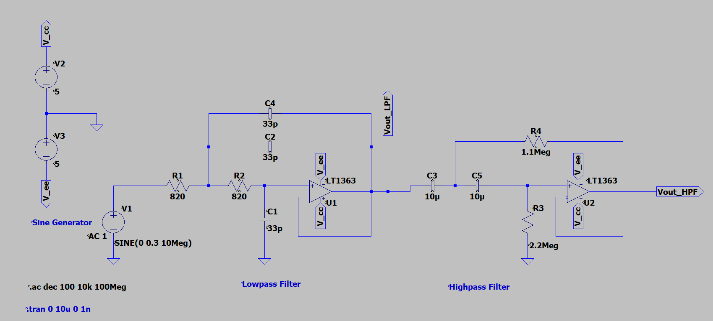
Tiến độ

Slide 5
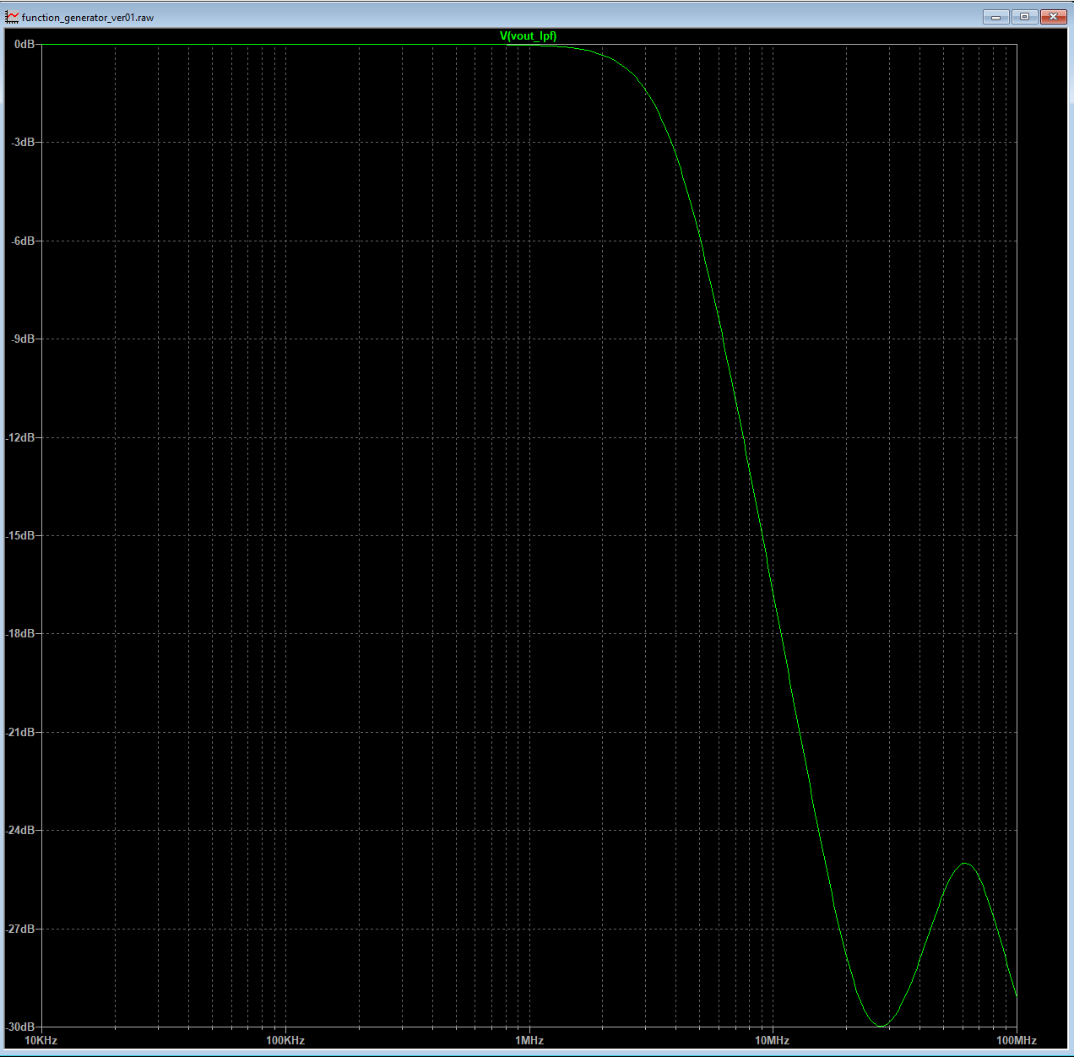
Tiến độ

